Slide 1

磁场系列
电磁流量真管用 测得电压算流速

Slide 2
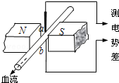

电磁流量真管用 测得电压算流速
例.【2009·新课标卷】医生做某些特殊手术时，利用电磁血流计来监测通过动脉的血流速度．电磁血流计由一对电极a和b以及磁极N和S构成，磁极间的磁场是均匀的．使用时，两电极a、b均与血管壁接触，两触点的连线、磁场方向和血流速度方向两两垂直，如图所示。由于血液中的正负离子随血流一起在磁场中运动，电极a、b之间会有微小电势差。在达到平衡时，血管内部的电场可看作是匀强电场，血液中的离子所受的电场力和磁场力的合力为零．在某次监测中，两触点的距离为3.0mm，血管壁的厚度可忽略，两触点间的电势差为160µV，磁感应强度的大小为0.040T。则血流速度的近似值和电极a、b的正负为（ ）
A．1.3m/s，a正、b负 B．2.7m/s，a正、b负
C．1.3m/s，a负、b正 D．2.7m/s，a负、b正

Slide 3

电磁流量真管用 测得电压算流速
1.【2001·天津卷】电磁流量计广泛应用于测量可导电液体（如污水）在管中的流量（在单位时间内通过管内横截面的流体的体积）。为了简化，假设流量计是如图所示的横截面为长方形的一段管道。其中空部分的长、宽、高分别为图中的a、b、c。流量计的两端与输送流体的管道相连接（图中虚线）。图中流量计的上下两面是金属材料，前后两面是绝缘材料。现于流量计所在处加磁感应强度B的匀强磁场，磁场方向垂直前后两面。当导电流体稳定地流经流量计时，在管外将流量计上、下两表面分别与一串接了电阻R的电流表的两端连接，I表示测得的电流值。已知流体的电阻率为ρ，不计电流表的内阻，则可求得流量为（ ）
A． B． C． D．

Slide 4
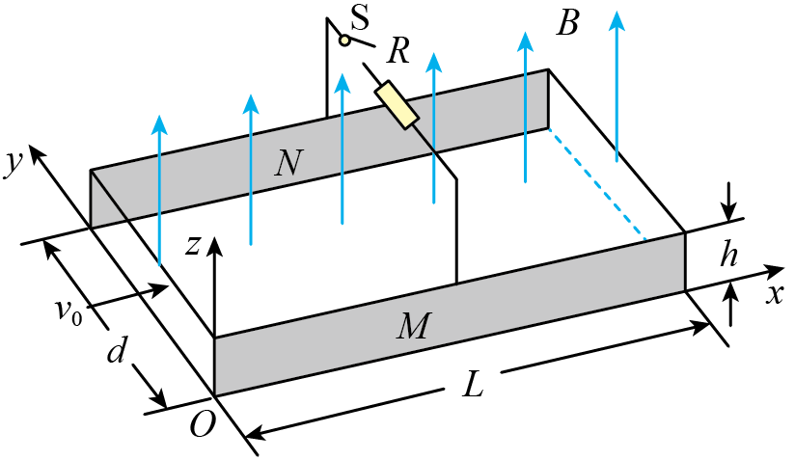
电磁流量真管用 测得电压算流速
2.【2014·福建卷】如图，某一新型发电装置的发电管是横截面为矩形的水平管道，管道的长为L、宽度为d、高为h，上下两面是绝缘板，前后两侧面M、N是电阻可忽略的导体板，两导体板与开关S和定值电阻R相连．整个管道置于磁感应强度大小为B，方向沿z轴正方向的匀强磁场中。管道内始终充满电阻率为ρ的导电液体（有大量的正、负离子），且开关闭合前后，液体在管道进、出口两端压强差的作用下，均以恒定速率v₀沿x轴正向流动，液体所受的摩擦阻力不变。
（1）求开关闭合前，M、N两板间的电势差大小U₀；
（2）求开关闭合前后，管道两端压强差的变化Δp；
（3）调整矩形管道的宽和高，但保持其它量和矩形管道的横截面S=dh不变，求电阻R可获得的最大功率P_{m}及相应的宽高比d/h的值。

